Slide 1


Slide 2

Eu, a sabedoria, habito com a prudência; eu possuo conhecimento e discrição.
Provérbios 8:12

Slide 3
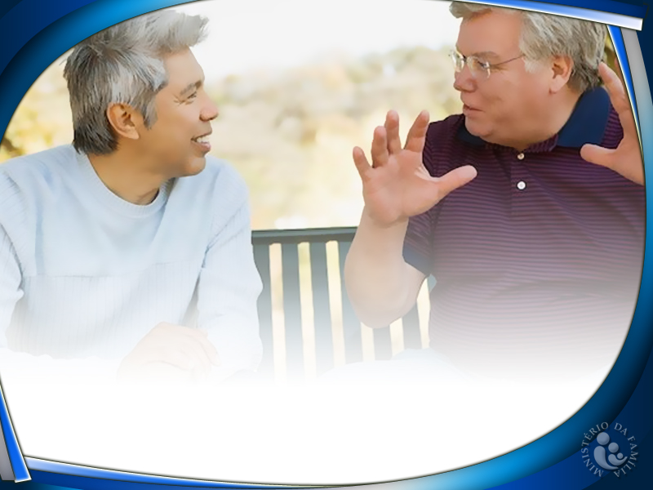
Alguma vez você já tentou se comunicar com uma pessoa de outro país cujo idioma você não domina?

Slide 4
Quando duas pessoas querem se comunicar elas irão se comunicar.

Slide 5

Para comunicar-se é preciso querer.

Slide 6
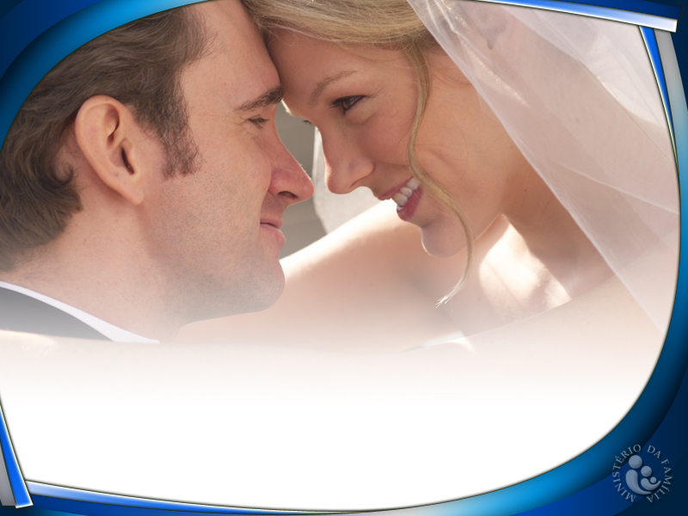
Todos os casais, quando decidem casar, sonham em ser o casal mais feliz da Terra.

Slide 7

Nos anos que antecederam seu casamento, tudo era melhor e mais bonito porque um era para o outro absolutamente tudo.

Slide 8
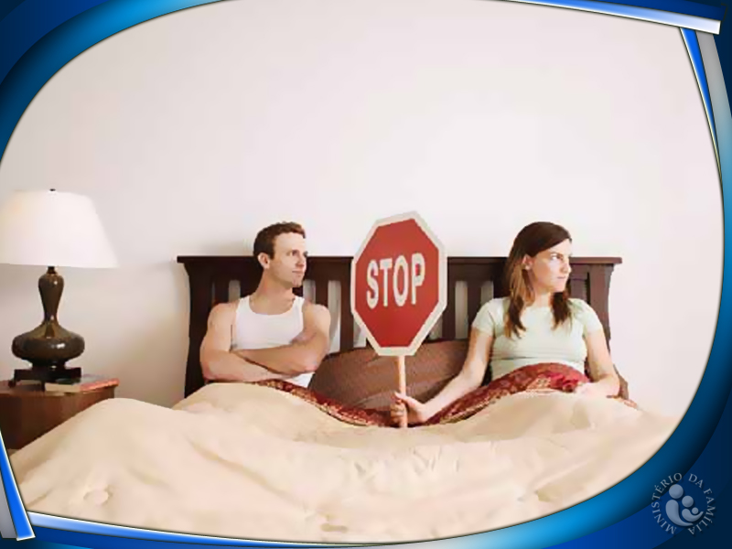
Não importa quão complexo seja seu caso. Se vocês quiserem, Deus restaura qualquer situação.

Slide 9

Para compreender é preciso ter coragem

Slide 10
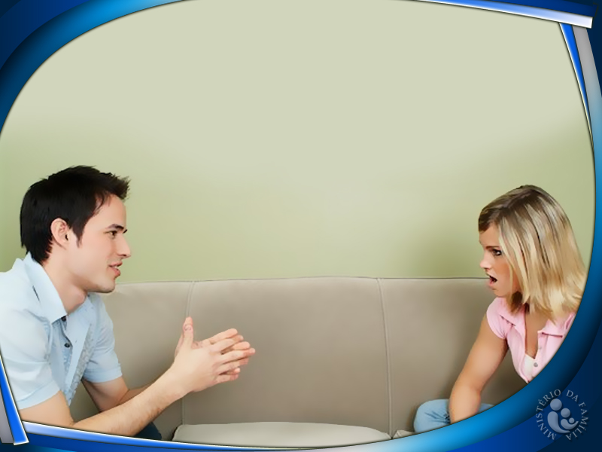
Quando se quer,
se comunica.

Slide 11
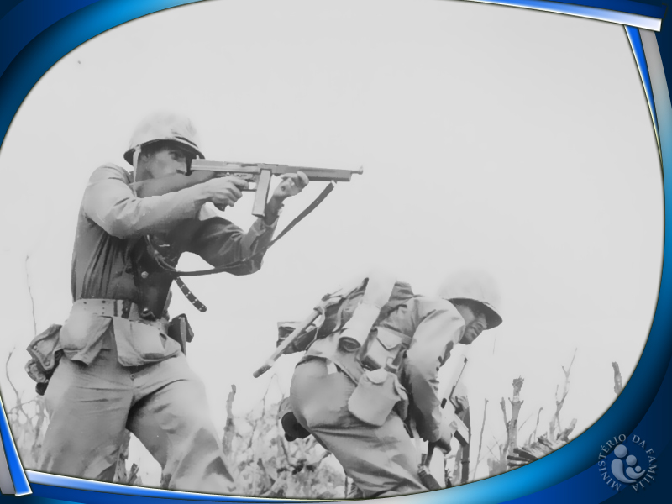

Slide 12

A comunicação é algo que passa pela vontade.

Slide 13

Toda pessoa frustrada em suas esperanças tem a tendência natural de lançar sobre o outro a responsabilidade desse fracasso: A culpa é do outro!

Slide 14
Isso é mais fácil do que investigar a própria falha.

Slide 15

Quando Deus instituiu o matrimônio disse: “Já não serão dois, mas uma só carne.”

Slide 16

O que você constrói ou destrói hoje, pode influenciar o futuro de muita gente que você ama.

Slide 17


Slide 18
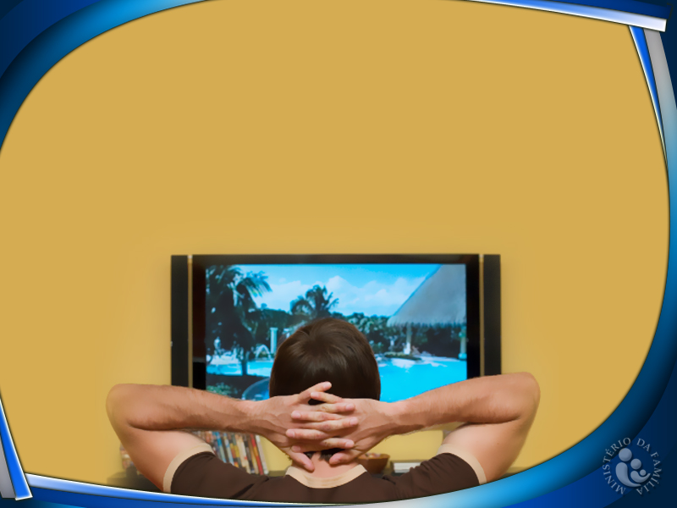
Deus espera mais de você e de seu casamento, seu cônjuge espera mais do que uma hora em frente à televisão assistindo a um jornal.

Slide 19

Para compreender é preciso amar

Slide 20
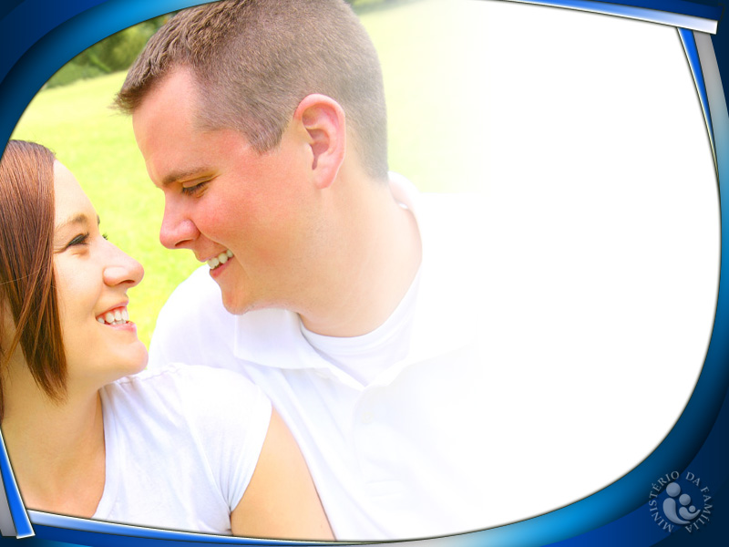
Entre o amor e a compreensão existe um vínculo tão estreito que nunca se sabe quando termina um e começa o outro, qual é a raiz e qual é o fruto.

Slide 21
Quem ama compreende e quem compreende ama. Quem se sente compreendido se sente amado, e quem se sente amado confia em ser compreendido.

Slide 22

O medo do julgamento talvez seja o maior impasse para alguém conseguir se comunicar.

Slide 23

Clareza de comunicação, compreensão, aceitação, resiliência são atitudes fundamentais para quem quer ter um casamento satisfatório.

Slide 24
Todas as vezes que amamos alguém, isso é dom de Deus.

Slide 25
Sem Deus na nossa vida, qualquer empreendimento é empreendimento de risco.

Slide 26
Não dá para imaginarmos a felicidade longe de Deus, porque ela (a felicidade) reside nEle.

Slide 27
Conclusão

Slide 28

Busque Aquele que lhe entende e conhece.

Slide 29
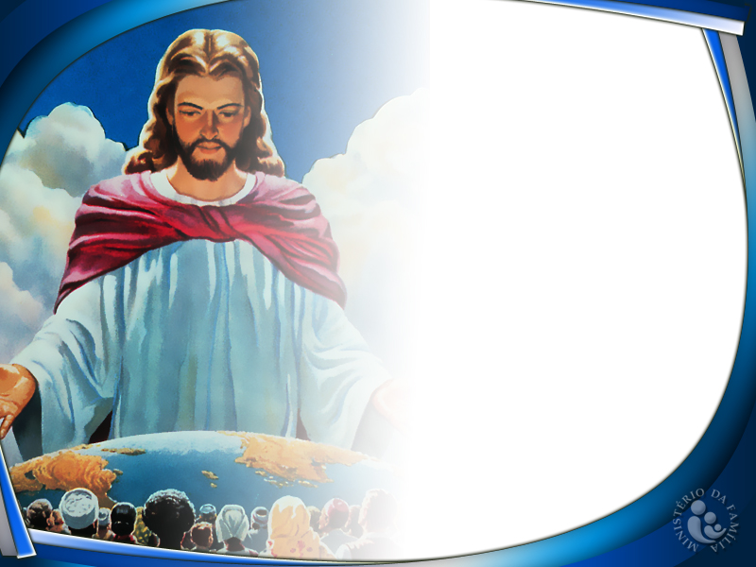
Ele pode fazer por você o que ninguém mais pode. Ele sabe, Ele ouve, Ele vê.

